Slide 1
Сім кроків до припинення цькування в учнівському колективі

Slide 2
Алгоритм реагування на випадки насильства в школі (ЮНЕСКО):
Інформування інших учасників освітнього процесу
Термінове втручання
Надання першої допомоги потерпілому
Розгляд і реєстрація випадку насильства
Надання допомоги, вжиття виховних і дисциплінарних заходів і припинення випадку насильства.
!Важливо щоб після завершення обговорення дійти до однієї стратегії, яку б підтримували всі учасники

Slide 3

Назвати явище
Дорослий, який взяв на себе відповідальність, повинен поговорити з групою, у якій відбувається цькування, назвати явище групі та підкреслити, що будь-яке насильство над особистістю переслідують законом. Важливо донести до учнів, як було б кожному з вас у такій ситуації? Що відчували б ви?

Slide 4

Дати однозначну оцінку
Можна навести приклади, що нам може здаватися неправильним в інших людях: зовнішність, національність, матеріальне становище, захоплення тощо, Навести приклади, як однакові якості в різні часи і в різних групах оцінювали по різному. Підкреслити і визначити загальні правила поведінки, обговорити категорії етики – добро, зло, совість, честь, гідність, справедливість, сенс життя

Slide 5
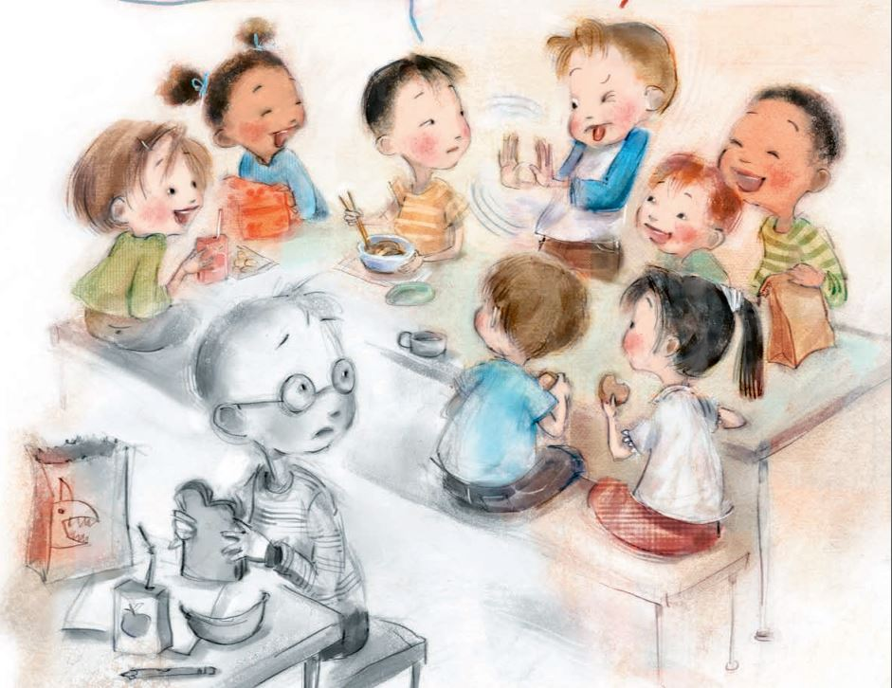
Визначити булінг як проблему
Потрібно позначити цькування як насильство над людиною, що є хворобою групи. Хворобою, що вражає групи, класи, компанії. А якщо група не стежить за чистотою відносин, вона теж може захворіти – насильством. І давайте разом терміново лікуватися, щоб у нас склалися доброзичливі відносини на основі моральної культури і поведінки. В цьому випадку булер хоча б спробує поміняти роль конструктивного лідера, який «відповідає за моральне здоров'я колективу». Це також знімає протиставлення між жертвами - булером – свідками.

Slide 6
Активізувати моральне почуття і сформулювати вибір
Головне завдання – вивести учнів із «стайного» азарту в усвідомлену позицію, сформувати моральну оцінку того, що відбувається. Можна запропонувати оцінити, який внесок вони зробили у хворобу класу під назвою «цькування». Сформулювати позитивні правила життя у групі й укласти контракт.

Slide 7
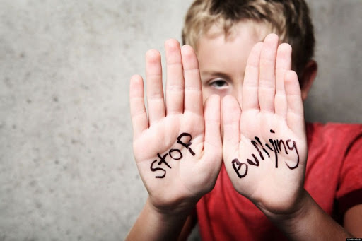
Моніторинг і підтримка позитивних змін
Важлива систематичність, регулярно проводити бесіди, ставити запитання: «Як справи, що вдається, що важко, як допомогти», ставити спектаклі, складати казки і робити колажі про «хроніку одужання», «зробити графік температури» і т.ін. Група постійно отримує точну інформацію від авторитетного дорослого і вважає перемогу над цькуванням своєю спільною справою

Slide 8

Гармонізувати ієрархію
Ознака гармонійної групової ієрархії – відсутність жорстоко закріплених ролей зірок, зірок другого плану і аутсайдерів, гнучке перетікання ролей: в одній ситуації лідером стає той, у другій - інший. Чим більше різноманітної та осмисленої діяльності, тим кращі показники.

